Slide 1
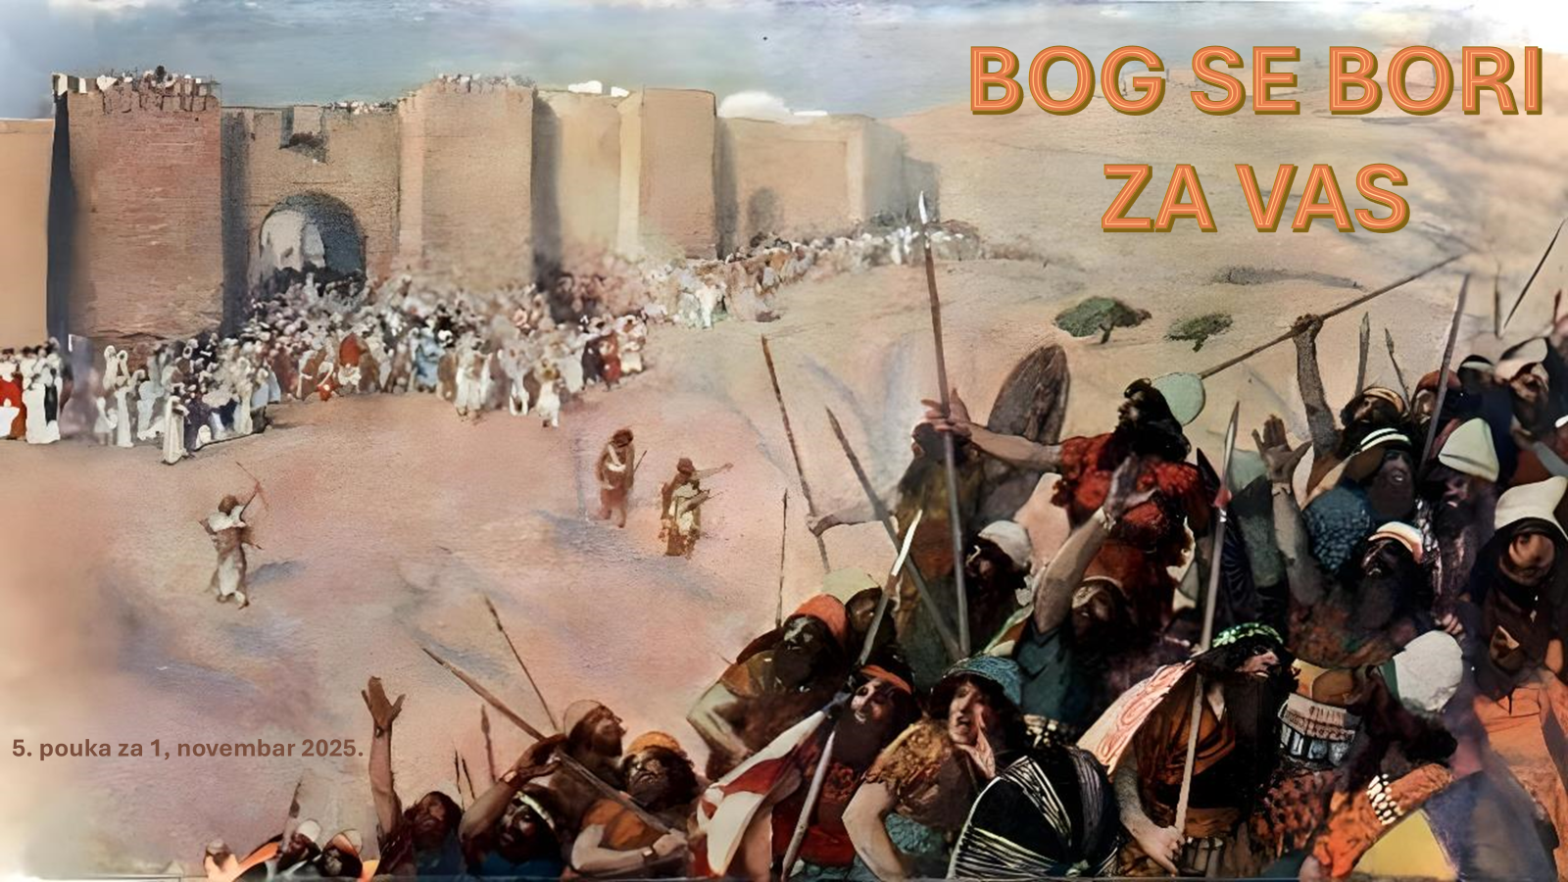
POUKE O VERI IZ KNJIGE ISUSA NAVINA
4. tromesečje 2025. Prezentacija biblijske pouke 1. novembar 2025.

Slide 2

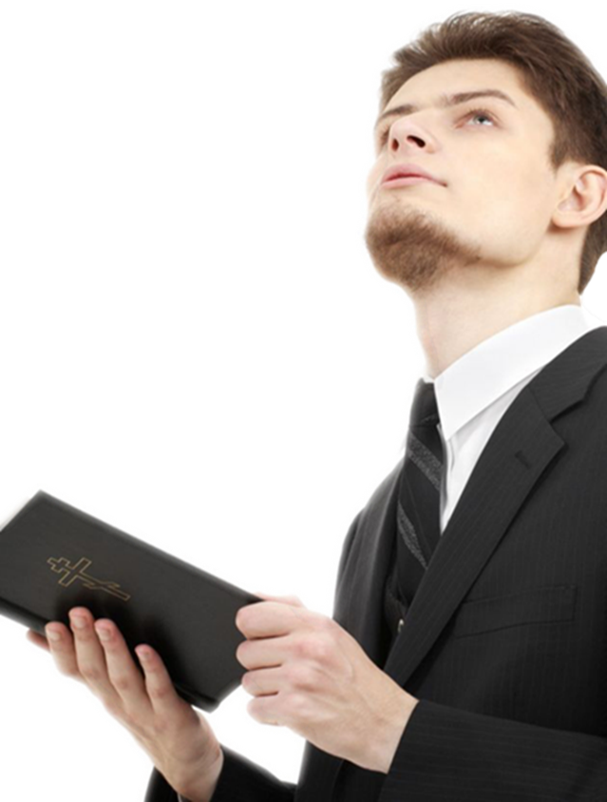
Upamtite stih
ISUS NAVIN 10,42:
“A sve te careve i zemlju njihovu uze Isus ujedanput, da Gospod posluša glas čovečji jer Gospod Bog Izraelov vojevaše za Izraela.“

Slide 3


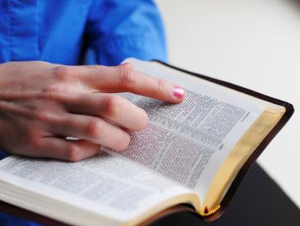

Kao što je spomenuto prošle sedmice, pitanje božanskog rata u Starom zavetu je zbunjujuće. Bavljenje ovim pitanjem zahteva razumevanje pogleda na svet koji uključuje veliki sukob u univerzumu i pravilnu analizu biblijskih tekstova. Tumač treba da uzme u obzir najmanje četiri područja kada tumači biblijski zapis: 1. Verski rat u starozavetnoj teokraciji je jedinstven i tako mora da se tumači. 2. Nužno je razumeti istorijski kontekst Hanana i njegove religije. 3. Bog nije imao u planu da uništi stanovnike zemlje. Imao je bolje planove za njih. Ali zbog njihove upornosti na putu uništenja Bog je nastupio u svojoj ulozi Sudije. Njegova priroda ne može da dopusti da zlo ostane nekažnjeno. 4. Čitajući bilo koji sporni deo Starog zaveta nužno je da uočimo putanju Božjih namera za Njegov narod i čovečanstvo.

Slide 4

“Sve te careve I njihove zemlje Isus je osvojio odjedanput, jer je Gospod, Bog Izraelov ratovao za Izraela.”
Isus Navin 10,42 SHP

Slide 5

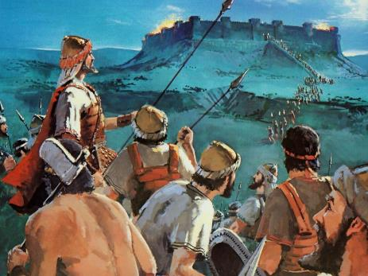
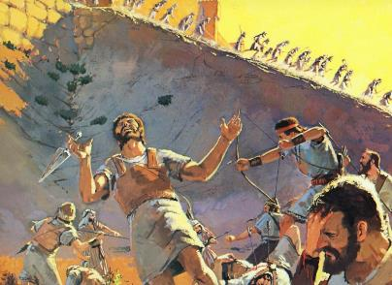
Razumevanje rata koji je doveo Izrael da preuzme u posed zemlju Hanan, nije tako jednostavna stvar.
Baš kao što Bog nikada nije nameravao da greh postoji, tako isto nije je nameravao da postoji rat.
Pa zašto je toliko ljudi umrlo? Može li se taj rat smatrati "svetim„ ratom?
Da bismo razumeli ovaj problem, moramo se udubiti u biblijski koncept rata i u pitanje moralnih vrednosti u tom kritičnom trenutku u istoriji.
Postojsnje bezakonja.
Pitanje pravde.
Biblijski koncept rata.
Uništeni sopstvenim izborom.
Tražite mir!

Slide 6

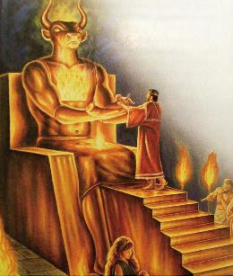
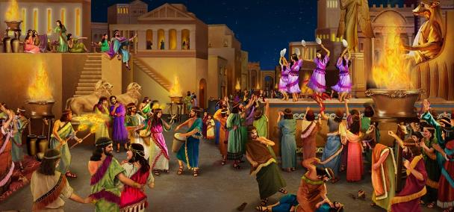
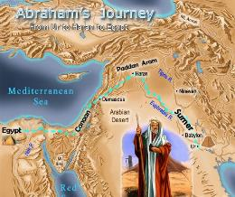
POSTOJANJE BEZAKONJA
“A oni će se u četvrtom koljenu vratiti ovamo, jer gresima amorejskim još nije kraj..” (1. Mojsijeva 15,16)
Arheologija je otkrila da je hananska religija upravo ono što Biblija kaže: vračanje, proricanje, komunikacija sa mrtvima, spiritizam... i žrtvovanje vlastite dece (1. Moj. 18,9-12).
Ovome se mora dodati obred "svete prostitucije" – koji nije imao ni malo veze sa svetošću – koji su praktikovali i sveštenici i sveštenice.
Iako su ove prakse već bile uobičajene i u Avramovo vreme, Bog im je dao više od 400 godina vremena milosti da isprave svoje ponašanje.
Konačno, ovi nenormalni obredi, koji su snižavali moral ljudi i podsticali sve vrste poroka, morali su biti okončani. Istrebljenjem Hananaca da bi se sprečila – bar za neko vreme – moralna degradacija čovečanstva.

Slide 7

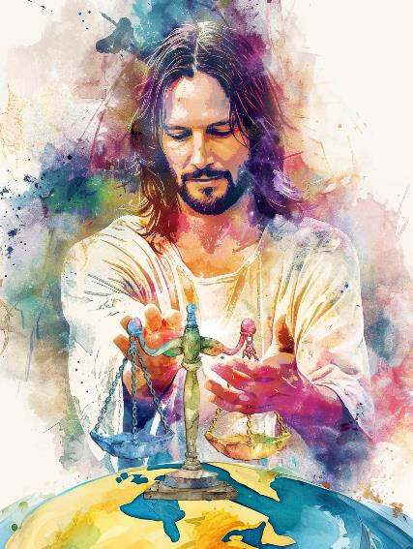
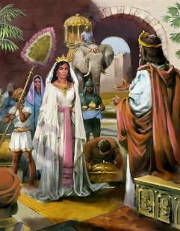
PITANJE PRAVDE
“Bog je pravedni sudija, svakog dana Bog gnev svoj izliva. A za onog ko se ne pokaje, on će svoj mač naoptriti, I luk svoj zapeti, uperiti.” (Psalam 7,11.12 NSP)
Ljubav i pravda su temelj Božjeg karaktera. To Ga čini pravednim i nepristrasnim sudijom, koji odlaže kaznu da bi grešnik mogao da se obrati, ali koji neće tolerisati zlo zauvek.
Rat za osvajanje Hanana nije vođen iz imperijalističkih razloga, već po božanskom naređenju da se izvrši kazna koju su njegovi zli stanovnici zaslužili.
Božja želja je bila da uspostavi pravednu vlast na toj teritoriji, koja će biti primer svim narodima, motivišući ih da uzdignu svoje moralne koncepte, i tako postignu stanje mira i pravde širom sveta (Pnz. 4,5.6).
Kao Ratnik i Sudija, Bog je posvećen sprovođenju, stabilizaciji i održavanju vladavine zakona, što je odraz njegovog karaktera.

Slide 8

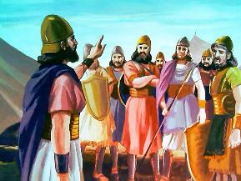
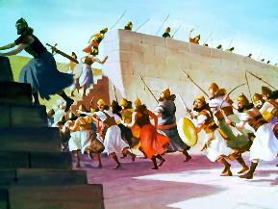
BIBLIJSKI KONCEPT RATA
“Znaj dakle danas da je Gospod Bog tvoj, koji ide pred tobom, oganj, koji spaljuje, on će ih istrebiti i on će ih oboriti pred tobom, I izagnaćeš ih I istrebiti brzo, kao što ti je kazao Gospod..” (5. Mojsijeva 9,3)
Biblijski, ratovi su bili ograničeni na specifične situacije i definisao ih je sam Bog. Ovo su pravila koja su upravljala ratovima ovlašćenim od Boga:
Profesionalna vojska nije bila dozvoljena.
Vojnici nisu bili plaćeni, a ponekad nisu mogli ni da uzmu plen.
Ratovanje je bilo dozvoljeno samo za osvajanje ili odbranu Obećane zemlje u tom određenom istorijskom trenutku.
Vodili su ih proroci nadahnuti Svetim Duhom (kao što su bili Mojsije ili Isus N).
Duhovna priprema je bila potrebna pre bitke.
Svaki Izraelac koji nije poštovao pravila rata bio je tretiran kao neprijatelj.
U mnogim prilikama, Bog je direktno intervenisao u borbi.

Slide 9

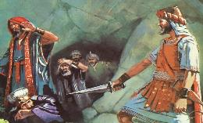
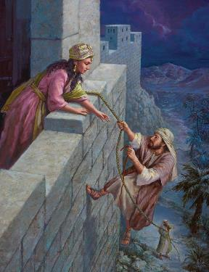
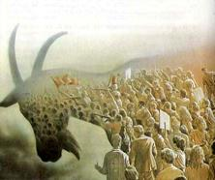
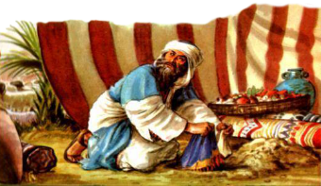
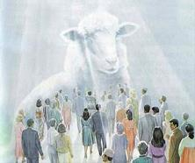
UNIŠTENI SOPSTVENIM IZBOROM
“Taako pobi Isus svu zemlju gore i južnu stranu i ravnice i doline, I sve careve njihove, ne ostavi ni jednoga živa, nego sve duše žive, nego sve duše žive zgubi, kao što beše zapovedio Gospod Bog Izraelov..” (Isus Navin 10,40)
Čitava teritorija Hanana proglašena je prokletom, to jest, bila je posvećena uništenju. Svako živo biće je trebalo da umre (Pnz. 20,16-18; I. Navin. 10,40).
Those destined for destruction who obeyed God could live (e.g., Rahab)
Israelites who disobeyed God were to be put to death (e.g., Achan).
Međutim, bilo je izuzetaka:
Pred Bogom, anaanci i Izraelci su posmatrani jednako: nepristrasno. Razlika je bila u tome što su neki izabrali da istraju u svojoj pobuni protiv Boga, dok su drugi izabrali da ga slušaju.
Sada je odluka i dalje naša. Kada Isus dođe, mi ćemo biti spašeni ili uništeni po sopstvenom izboru.

Slide 10

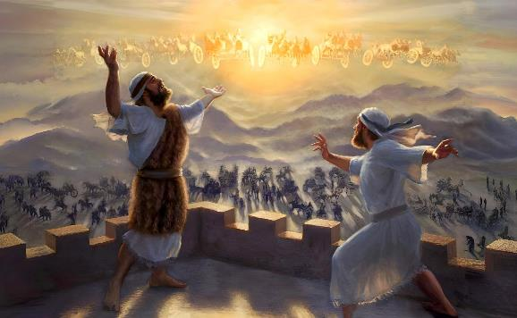
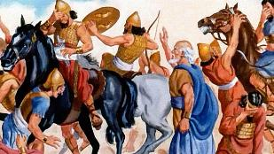
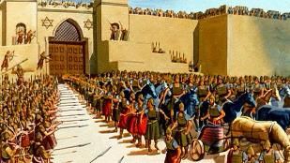
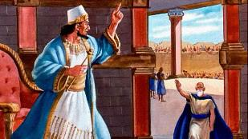
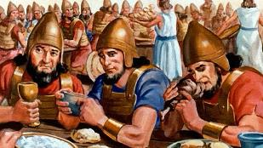
TRAŽITE MIR
“I (Isaija 60,17b)
Isus je nazvan "Knez mira" (Isaija 9,6). On je došao da donese mir, i On će vladati u miru (Jovan 14,27; Isa. 60,17).
Ali dok Njegovo kraljevstvo mira ne postane stvarnost, ostajemo na teritoriji u ratu, uronjeni u kosmički sukob između dobra i zla.
Kada je sirijska vojska opkolila Dotan da uhvati proroka Jelisiju, on nije tražio od Boga da nebeska vojska koja ga okružuje uništi Sirijce. Umesto toga, on je tražio da vodi zaslepljenu sirijsku vojsku u Samariju kako bi, kada budu tamo, mogao da donese mir između dva zaraćena naroda (2. o Kralj. 6,12-23).
Ovo je primer koji nas je Isus naučio: da uvek tražimo mir u sukobu, da pobedi zlo dobrom (Rim. 12,20.21).

Slide 11

“Potpuno uništenje Jerihonskog stanovni[tva bilo je ispunjenje zapove- sti koja je ranije date Mojsiju o stanovnicima Hanana [...] Mnogima se čini da su ove zapovesti u suprotnosti sa duhom ljubavi i milosti koji se zahte-vao u drugim delovima Biblije, ali to su uistinu bile zapovesti beskonačne mudrosti i dobrote. Bog je trebao da utvrdii Izrael u Hananu, da načini od njih narod i vlast koja je trebalo da bude manifestacija Njegovog carstva na zemlji. Oni nisu samo trebalo da budu naslednici prave religije, već da šire njene principe širom sveta. Hananci su se prepustili najodveatnijem i najpokvarenijem neznaboštvu, i bilo je neophodno da zemlja bude očišćena od onoga što bi tako sigurno sprečilo ispunjenje Božje milostive namjere."
Ellen G. White, Patrijarsi i proroci, str. 492. original.

Slide 12

Spomenuta pravila pokazuju jedinstvenu narav svetog rata u Bibliji.
Međutim, u kulturi u kojoj su rat, okrutnost i nasilje bili uobičajeni, na
temelju ovih pravila učimo tri bitna područja svetog rata koje treba imati
na umu kada se savremeni čitataoci bave ovim zbunjujućim biblijskim
odlomcima: (a) rat je bio ograničen na specifične situacije; (b) pravedne
ratove definisao je Bog, koji jedini zna ljudsko srce i budućnost; (c) rat
je nakraju sa razlogom bio odstupanje od Božje namere mira.

Slide 13
PRIMJENA
?
Kako mi znanje iz pouke: ”Sukob u pozadini svih sukoba”, može pomoći danas?
Razumevši da mi Isus želi pomoći, da se podsetim naloga: ”Prestanite i znajte da sam ja Bog (Ps. 46,10), da shvatim da je Biblija još uvek Božji najveći dar koji otkriva Njegov plan otkupljenja,
Da li želim usred društvenih i kulturoloških uticaja da prihvatim Sveto pismo kao autoritativno, nepogrešivo otkrivenje Božje volje?
Da li želim da ostanem veran celom Pismu a to znači da vršim zapovesti Božje i čuvam svedočanstvo Isusa Hrista?

Slide 14
PRENOŠENJE ISTINE
?
Koje promene treba da ostvarimo u svom životu?
Koje biblijsko načelo iz ove pouke možemo da primenimo danas?

Slide 15
PLAN
?
Kako pouku: ”Bog se bori za vas”, možemo da koristimo iduće sedmice?
Razgovarajte u razredu ili grupi:
1. Pročitaj 1. Moj. 15,16; 3. Moj. 18,24-30; 5. Moj. 18,9-14; Jezd. 9,11. Šta se tu govori o B. planu zašto je dao Hanan Izraelu?
2. Pročitaj 1. Moj.18,25; Ps.7,11; 50,6; 82,1; 96,10; 2. Tim. 4,1.8. Šta ovi stihovi govore o Božjem moralnom karakteru? Kako
nam Božja uloga Sudije celog univerzuma pomaže da razumemo pitanje Božjeg rata?
3. Pročitaj Rim. 6,23. Kuda vode konačne posledice greha?
4. Pročitaj 5. Moj. 9,4.5; 12,29. Da li je Izrael bio posvećen vođenjem svojih svetih ratova više nego ostali narodi?
5. Usporedi 2. Moj. 23,28-30; 33,2; 34,11; 4. Moj. 33,52; 5. Moj. 7,20; sa 2. Moj. 34,13; 5. Moj. 7,5; 9,3; 12,2.3; 31,3.4. Šta ti tekstovi otkrivaju svrsi
tog osvajanja I razumevanja uništenja?
6. Pročitaj 5. Moj. 20,10.15-18; 13,12-18; Isus 10,40. Na koji način zakon o ratu I postupanje sa idolopokloničkim gradovima u Izraelu (5. Moj)
pomažu da razumemo ograničenje potpunog uništenja u ratu u kojem su Izraelci učestvovali?
7. Pročitaj Isa. 9,6; 11,1-5; 60,17; Osija. 2,18: Mih. 4,3. Kako ovi tekstovi opisuju budućnost koju je Bog predvideo za svoj narod
8. Pročitaj 2. O car. 6,16-23. Koje nam uvide taj događaj pruža o Božjim dubljim namerama za Njegov narod i ceo ljudski rod?

Slide 16
PRENOŠENJE ISTINE
?
Koje promjene trebamo izvršiti u našem životu?
ODLUČITE!
Starting this week,, I will depend upon Christ’s righteousness not on my own righteousness
Starting this week, I will submit my plans to God daily
NAČELO
PRIMENA
PROBLEM
ODLUKA
Iako je Mojsije umro, njegov uticaj se I dalje osećao dok je za izralski narod sv- itala nova „zora”. Isus Navin, Mojsijev pomoćnik preuzeo je vođstvo Izraela I uz Božju pomoć uveo je taj narod u Bogom obećanu zemlju. U vreme Isusa Navina izraelski narod je uvideo da Bog drži do svojih obećanja. Glavno pitanje kojim knjiga počinje glasi: Da li će Izrael iskoristiti svoju novu priliku I slediti formulu uspeha?
1. Svojom ispruženom rukom Gospod je vodio narod u slobo- du. Taj neočekivani niz božan-skih dela bio je početak njiho-vog obnovljenog putovanja sa Bogom iz Egipta u Hanan.
2. Ti događaji iz prošlosti sada treba da budu opomena i izvor nezaboravnih pouka za nas.Tre bamo učiti iz njih, jer kolikogod okolnosti bile drugačije, duhov- na načela ostaju ista.
Iako je proteklo više od tri hiljade godina od kad je ova knjiga napisana, svet u ko- me danas živimo, du-hovno gledano, ne ra- zlikuje se mnogo od onog sveta. I mi sto- jimo na granici nebe- skog Hanana pa osta- je pitanje: Da li ćemo uz Božju pomoć za- vršiti našu MISIJU?
Naš plan proučavanja Knjige I. Navi- na izgledaće ovako: Knjiga je pode- ljena u tri različite tematske celine: 1. Prelazak reke Jordan; 2. Ratovi za zemlju; 3. Podela zemlje po pleme- nime. Svake sedmice obradićemo jednu temu na ključne događaje određenog poglavlja. Isti božanski poziv se i nama danas upućuje: ”Samo budi slobodan I hrabar!” (Isus Navin 1,7). Štoaje tvoja odluka?

